Slide 1
Подготовка на кандидатури за включване в Националната система „Живи човешки съкровища“
член кореспондент, професор, доктор на изкуствознанието Мила Сантова

Slide 2
Малко история…

Slide 3
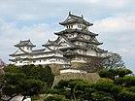
Началото на идеята за програма, интерпретираща създаващия култура човек като съкровище, е в далечния Изток.
В Япония национално съкровище (国宝, kokuhō) е важна културна ценност с изключителна стойност и универсално значение

Slide 4
Има сведения, че части от наследството се определят с този тип термини още в 19-ти век.
Например отново в Япония, в приет през 1897 г. Закон, е установено правно определение за национално богатство
Синограми, означаващи „национално съкровище“

Slide 5
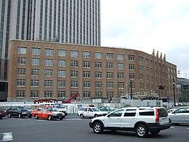
От 1950 г. Министерството на образованието, културата, спорта, науката и технологиите на Япония вече е обнародвало законодателни текстове, свързани с инвентаризация и класификация на културните ценности на страната и прилагането на съответните мерки за тяхното опазване и консервация.

Slide 6
Идеята за отличаване на „Живи човешки съкровища“ чрез програми, се възприема постепенно от различни страни в света, които прилагат разработени нейни свои варианти.

Slide 7
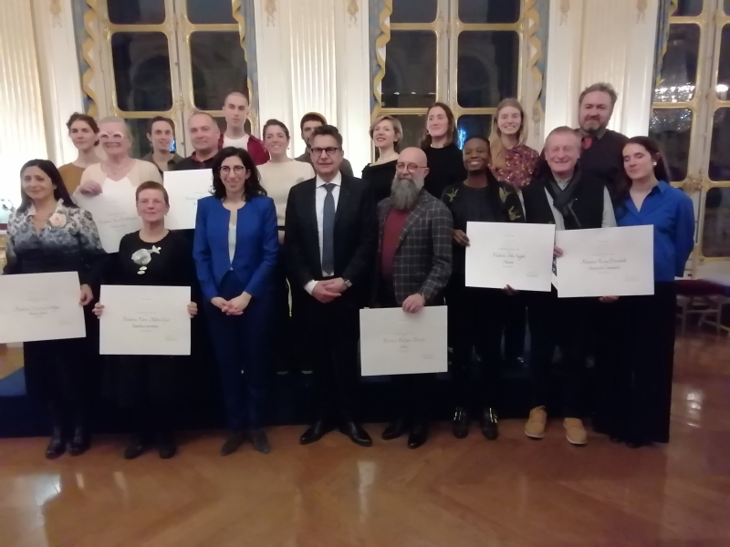
Церемония от 24 януари 2023 в Министеррство на кулутрата на Франция за отличаване на новите Maitres d’Art
Например Франция има развита своя система Майстори на изкуството (Maitres d’Art)

Slide 8
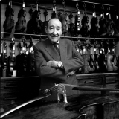
Etienne Vatelot – Почетен председател на Асоциацията Maîtres d’Art, казва:
Maîtres d’Art de France, също както Живите съкровища в Япония, са носители на жива и хармонична култура, която наричаме нематериално културно наследство, което се стремят да усъвършенстват и предават като непрекъснато го обогатяват.
https://www.maitresdart.fr/

Slide 9
През 2020 в Канада е организирана конференция „Живите човешки съкровища по света“, като резултат от която се появява и специално издание. Представени са поредица от национални варианти на идеята за Живите съкровища.
https://ocim.fr/2022/02/le-systeme-des-tresors-humains-vivants-dans-le-monde/

Slide 10
Ето няколко примера:
Франция - Мaîtres d'art
Чехия
Нигерия
Сенегал
Камбоджа
Република Южна Корея - Living National Treasure (South Korea)
Япония - Trésor national vivant du Japon
Филипини - National Living Treasure (Philippines)
Тайван
Тайланд - Artiste national de Thaïlande
Нова Зенландия - Te Waka Toi awards
Австралия - National Aboriginal & Torres Strait Islander Art Award
САЩ - National Heritage Fellowship
Чили
и други

Slide 11
В региона вариант на програмата има
също и в Румъния

Slide 12
ЮНЕСКО обнародва „Директиви за установяване на национални системи „Живи човешки съкровища“
(i) The importance of the intangible cultural heritage, as well as that of its safeguarding, is widely recognized by the world community, as the adoption of the Convention for the Safeguarding of the Intangible Cultural Heritage by the General Conference of UNESCO, in October 2003, bears witness. Article 2 of this Convention states that the intangible cultural heritage provides communities, groups and individuals with a sense of identity and continuity, while the safeguarding of the intangible cultural heritage guarantees creativity. However, much of the knowledge and skills linked to music, dance, theatre and traditional craftsmanship, for instance, are in danger of disappearing due to declining numbers of practitioners, growing disinterest of young people and lack of funds.
(ii) An important preliminary measure for safeguarding the intangible cultural heritage is to ensure its identification by drawing up and regularly updating one or more national inventories (cf. Article 12 of the Convention for the Safeguarding of the Intangible Cultural Heritage).
(iii) However, other than this initial identification stage, one of the most effective ways to achieve the sustainable safeguarding of the intangible cultural heritage would be to guarantee that the bearers of that heritage continue to further develop their knowledge and skills and transmit them to younger generations.
(iv) Bearing in mind this double perspective, the bearers of the intangible cultural heritage must be identified, among whom some will be given official recognition and encouraged to continue to develop and transmit their knowledge and skills. For this reason UNESCO proposes to Member States that they establish national systems of “Living Human Treasures”.
(v) In 1993, the Republic of Korea proposed to the UNESCO Executive Board, the establishment of a UNESCO “Living Human Treasures” programme, and the Board adopted a decision inviting Member States to establish such systems in their respective countries. Since then, several meetings and international workshops have been organized with a view to promoting the concept and encouraging the establishment of national systems.

Slide 13
От значение е факта, че прилагайки системата, отделните страни или региони, избират и развиват свой конкретен вариант, който е съобразен с реалността в дадената страна.
Така, в международен план, „Живи човешки съкровища“ представлява букет от културни политики и конкретни културни практики, приложими към различни условия в различните страни.

Slide 14
В България програмата стартира през 2008 с пилотна
версия като Национален проект
„Живи човешки съкровища - България“

Slide 15
Сесии „Живи човешки съкровища – България“ се провеждат през година – на всяка четна година (Ковид пандемията малко наруши спазването на този принцип). Право на номинации имат народните читалища, общински, регионални и държавни музеи и юридически лица с нестопанска цел с предмет на дейност в областта на нематериалното културно наследство
*
От втората сесия (2010) тази културна политика носи наименованието „Национална система Живи човешки съкровища – България“.
*
Заедно с Българския национален регистър на нематериалното културно наследство, Системата е основна културна политика на страната в областта на нематериалното културно наследство.

Slide 16
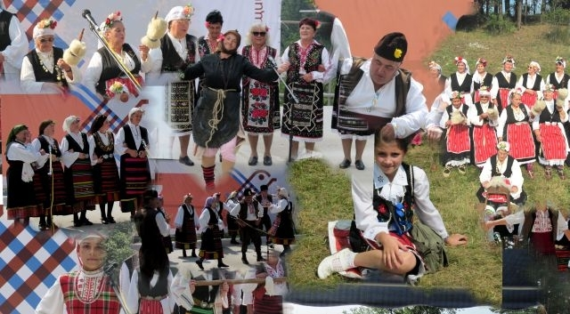
Прилагането на Националната система „Живи човешки съкровища – България“, по аналог със световната практика, води до изграждането на три национални листи: Национална представителна листа на елементи на нематериалното културно наследство; Национална листа на нематериалното културно наследство, нуждаещо се от спешни мерки за опазване (Спешна листа); Национален регистър на програми, проекти и дейности, които най-добре отразяват принципите и целите на Конвенцията на ЮНЕСКО за опазване на нематериалното културно наследство (Регистър на добрите практики).
Към момента функционират дейностите, водещи до изграждането на Национална представителна листа на елементи на нематериалното културно наследство

Slide 17
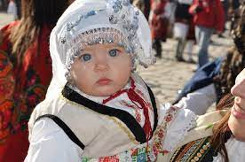
Нематериалното културно наследство е живо наследство, реализирано и предавано в поколенията от живи хора. За това в процесите на опазването му от изключителна важност е проблемът за трансмисията, за предаването на знания и умения на следващите поколения.

Slide 19
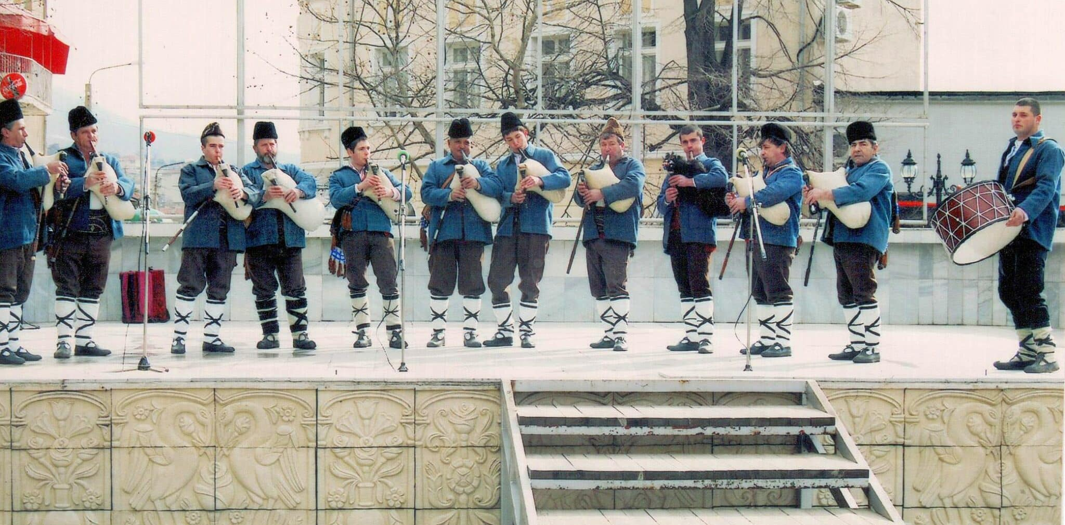
Гайдари от Алтън Калофер
Решението на Българската държава е на всяка сесия по Националната система да бъдат селектирани пет елемента, които се вписват в Националната представителна листа. Тя се гради по аналог със Световната представителна листа на ЮНЕСКО.
Във връзка с десетата годишнина на системата бяха вписани 10 елемента.

Slide 20
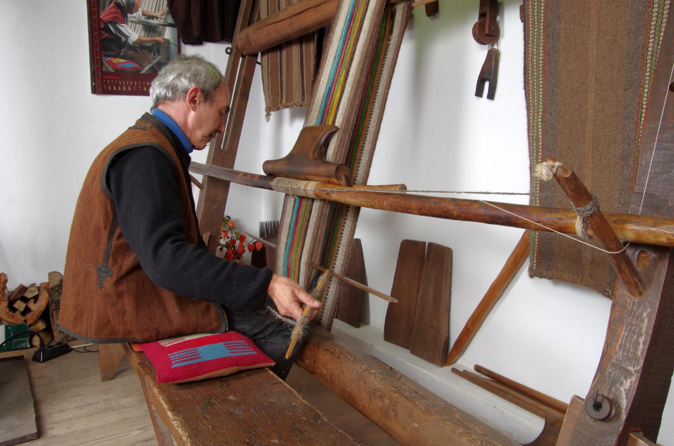
Важно: Националната система е ориентирана към носителите на традиционни знания и умения. Те са в центъра на интереса.
Мутафчия, Етъра

Slide 21
Сесиите по Националната система се провеждат в два тура – регионални и национален, като регионалните отговарят на административните области на страната.
Важно: за селекцията се определят специални журита, които включват представители на местни компетентни институции (местна администрация в областта на културата, читалища, музеи) и експерт от Института за етнология и фолклористика с Етнографски музей – БАН.
Журитата се назначават от областната администрация.
Подадените кандидатури се съпровождат от подкрепящи писма на местното административното ръководство.
От всеки регион се селектира по една кандидатура на сесия.

Slide 22
Важно: прилагането на системата изхожда от презумпцията за равнопоставеността на културните факти (елементи на нематериалното културно наследство).
Това означава, че подбора се извършва от журито не въз основа на идеята, че даден елемент е по-добър от друг, а въз основа на качествата на подаденото за него досие. Такава е и практиката, възприета от ЮНЕСКО.
*
Националното жури се назначава от Министъра на културата и включва експерти в областта на нематериалното културно наследство и специалисти в областта на културните политики. То селекционира пет елемента, предлага ги на Националния съвет по нематериално културно наследство за обсъждане и в последствие на Министъра на културата, който издава Заповед
*
На всеки две години вписаните в Националната представителна листа елементи на нематериалното културно наследство попълват онлайн анкетна карта за актуалното състояние на елемента

Slide 23
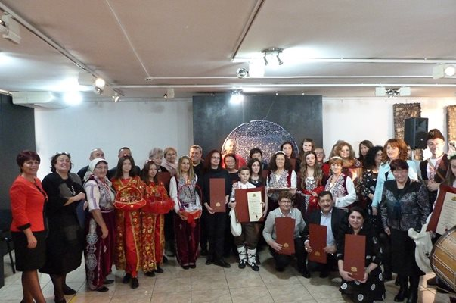
Селектираните на национално равнище пет елемента (6 за 2022 г.) получават официални удостоверения на специално организирано за целта тържество, както и подкрепа от държавата. Те се вписват в Националната представителна листа на елементи на нематериалното културно наследство. (https://mc.government.bg/page.php?p=46&s=27&sp=13&t=541&z=543 )

Slide 24
Важно: Кандидатурите следва да отговарят на приетите критерии за номинация.
Предлаганите за вписване дейности/умения (елементи) трябва да са от сферите на проявление на нематериалното културно наследство, съгласно Националния регистър на нематериалното културно наследство на Република България
Предлаганите кандидатури могат да представят повече от една сфера на нематериалното културно наследство.
Представеният в кандидатурата елемент следва да е предаван от поколение на поколение, да е жизнен и да се практикува в настоящето.
Предлаганата кандидатура трябва да представя дейности и умения, които общността разпознава като значими за себе си.
Предлаганите за вписване дейности/умения (елементи) могат да бъдат практикувани от индивидуални или групови носители, от дадена общност, от повече от една общност (от различни селища, от отделни етнични, религиозни и/или други общности/групи и др.).
Препоръчително е те да са дейности или умения, които не следват форми и механизми на изява, типични за професионалните изкуства.
Кандидатурите следва да са плод на изразено свободно съгласие и загриженост за съхранението на уменията/знанията от страна на общността или групата и да са изготвени в тясно сътрудничество с носителите.

Slide 25
Формални критерии за оценка – пълнота на документите -типов формуляр (на електронен и хартиен носител); филм, подготвен специално за кандидатурата, представящ в пълнота актуалното състояние на дейността/ умението (елемента). Филмът да бъде с времетраене от 5 до 10 минути и във формат MP4; снимки на електронен и/или хартиен носител (до 15 броя); подкрепящо писмо от кмета на общината; писмо, подписано от носителя (индивидуален/групов) на предлаганата дейност/умение (елемент), доказващо неоспоримо съгласие с цялата документация по кандидатурата; писмо, подписано от носителя (индивидуален/групов), разрешаващо разпространяването на документацията по кандидатурата с научна, образователна и популяризаторска цел; типова декларация (индивидуална/групова) за безвъзмездно предоставяне на изпълнителски права за научни, образователни и популяризаторски цели (Приложение № 1, Приложение № 2); типова декларация (индивидуална/колективна) за безвъзмездно предоставяне на авторски и сродни права за научни, образователни и популяризаторски цели (Приложение № 3, Приложение № 4); при установяване на непопълнени части от типовия формуляр, неяснота във формулировки, липса на документи, ще бъде поискана допълнително необходимата информация, която трябва да бъде депозирана в указан срок.

Slide 26
Съдържателни критерии:
кандидатурите представят знания и умения (елементи) от сферите на нематериалното културно наследство, съгласно Националния регистър на нематериалното културно наследство на Република България;
при оценката на кандидатурите предимство имат тези, при които дейността/умението е усвоено в среда, максимално близка до семейната/неформалната и без влияния от професионалните изкуства;
кандидатурите трябва да представят типични за предлагащата общност дейности/умения (елементи), които отговарят на следните критерии:
уседналост на дейността/умението (елемента) в съответната общност;
жизненост и устойчивост;
трансмисия/приемственост и готовност за предаването им на следващите поколения;
съпричастност/принадлежност на личността/групата към нематериалното културно наследство.

Slide 27
ТИПОВ ФОРМУЛЯР НА КАНДИДАТУРА
ТИПОВ ФОРМУЛЯР НА КАНДИДАТУРА

Slide 28
Идентификация:
Описание на предлаганата дейност/умение (елемент):
Мотивация за кандидатурата:
Мерки за опазване на предлаганата дейност/умение (елемент):
Необходими документи за прилагане към този формуляр:
филм, подготвен специално за кандидатурата, представящ в пълнота актуалното състояние на дейността/ умението (елемента). Филмът да бъде с времетраене от 5 до 10 минути и във формат MP4;
Филмът трябва да представя съдържателната част на кандидатурата, дадена в т. 2 на настоящия формуляр (например репертоар, технология на изработване, мястото на дейността/умението (елемента) в живота на общността, предаване на знанията и уменията, социализация и др.). Тук посочете времетраенето на приложения филм, както и заглавието, ако има такова.
снимки на електронен и/или хартиен носител (до 15 броя);
Снимките трябва да показват актуалното състояние на дейността/умението (елемента). Добре е да се приложат и архивни снимки, показващи дейността/умението (елемента) в миналото. Всяка снимка трябва да бъде придружена от опис (какво изобразява, година на заснемане и др. възможно най-пълни данни). Тук посочете колко снимки прилагате.
подкрепящо писмо от кмета на общината (при подаване на кандидатурата от повече населени места моля приложете писма от кметовете на съответните общини)
Писмото трябва да показва съгласие с подадената кандидатура и нейното съдържание, както и готовност за подкрепа на мерките за опазване. Тук изпишете от кого (име, длъжност, община) е/са писмото/писмата.
писмо, подписано от носителя (индивидуален/групов) на предлаганата дейност/умение (елемент), доказващо неоспоримо съгласие с цялата документация по кандидатурата;
От писмото трябва да се разбира, че носителят (индивидуален/групов) е запознат с цялата документация и е съгласен с нейното съдържание. Тук напишете името на индивидуалния носител или на групата, подписали писмото.
писмо, подписано от носителя (индивидуален/групов), разрешаващо разпространяването на документацията по кандидатурата с научна, образователна и популяризаторска цел;
От писмото трябва да се разбира, че носителят (индивидуален/групов) е съгласен цялата документацията на кандидатурата да може да се разпространява и използва с научна, образователна и популяризаторска цел. Тук напишете името на индивидуалния носител или на групата, подписали писмото.
типова декларация (индивидуална/групова) за безвъзмездно предоставяне на изпълнителски права за научни, образователни и популяризаторски цели (Приложение № 1, Приложение № 2).
В зависимост от това какъв е носителят – индивидуален или групов, попълнете съответната декларация по образец, приложена в края на Статута. Тук посочете коя точно декларация – Приложение № 1 или Приложение № 2, прилагате и от кого е подписана.
типова декларация (индивидуална/колективна) за безвъзмездно предоставяне на авторски и сродни права за научни, образователни и популяризаторски цели (Приложение № 3, Приложение № 4);
Този тип декларация се попълва от авторите на филма и авторите на снимките, ако са известни. Тук посочете коя точно декларация – Приложение № 3 или Приложение № 4, прилагате и от кого е подписана.

Slide 29
Приложения към типовия формуляр на кандидатура за двете листи и регистъра
Приложение № 1. Декларация за предоставяне на изпълнителски права (индивидуален изпълнител)………………………….
Приложение № 2. Декларация за предоставяне на изпълнителски права (групов изпълнител)…………………………………………………………………
Приложение № 3. Декларация за предоставяне на авторски и сродни права (индивидуален автор)……………………………………….
Приложение № 4. Декларация за предоставяне на авторски и сродни права (авторски колектив)………………………………….……………………

